Slide 1


Namsgögn.is
Efnafræði 2e
Kafli 21 Kjarnaefnafræði
Kafli 21 Kjarnaefnafræði
Þýtt og staðfært af Namsgögn.is úr efni frá OpenStax.org.

Slide 2
Yfirlit kafla
Namsgögn.is
21.1 Kjarnabygging og stöðugleiki
21.2 Kjarnajöfnur
21.3 Geislavirk hrörnun
21.4 Umbreyting og kjarnorka
21.5 Notkun geislasamsætna
21.6 Líffræðileg áhrif geislunar
Þýtt og staðfært af Namsgögn.is úr efni frá OpenStax.org.

Slide 3
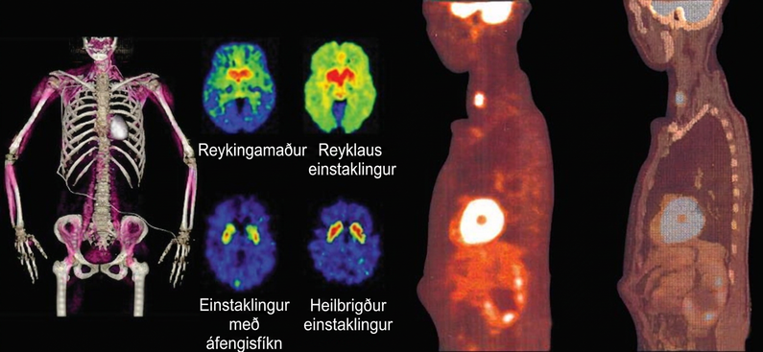
Mynd 21.1
Namsgögn.is
Kjarnaefnafræði er grundvöllur margra gagnlegra greiningar- og lækningaaðferða í læknisfræði, eins og þessara jáeindaskanna (PET). PET-/tölvusneiðmyndaskanninn til vinstri sýnir vöðvavirkni. Heilaskannarnir í miðjunni sýna efnafræðilegan mun á dópamínboðum í heila fíkla og þeirra sem ekki eru fíklar. Myndirnar til hægri sýna krabbameinsfræðilega notkun PET-skanna til að greina meinvörp í eitlum.
Þýtt og staðfært af Namsgögn.is úr efni frá OpenStax.org.

Slide 4
Hæfniviðmið
Namsgögn.is
21.1 Bygging og stöðugleiki kjarna
  Lýsa byggingu kjarna með tilliti til róteinda, nifteinda og rafeinda
  Reikna massarýrnun og bindiorku fyrir kjarna
  Útskýra tilhneigingar í hlutfallslegum stöðugleika kjarna
Þýtt og staðfært af Namsgögn.is úr efni frá OpenStax.org.

Slide 5
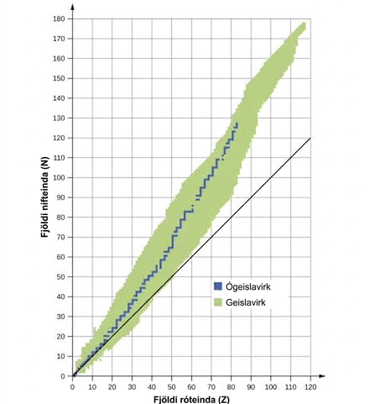
Mynd 21.2
Namsgögn.is
Þetta línurit sýnir þau kjarntegundir sem vitað er að eru til og þau sem eru stöðug. Stöðugu kjarntegundirnar eru sýndar með bláu og óstöðugu kjarntegundirnar með grænu. Athugið að allar samsætur frumefna með sætistölu stærri en 83 eru óstöðugar. Heila línan er línan þar sem n = Z.
Þýtt og staðfært af Namsgögn.is úr efni frá OpenStax.org.

Slide 6
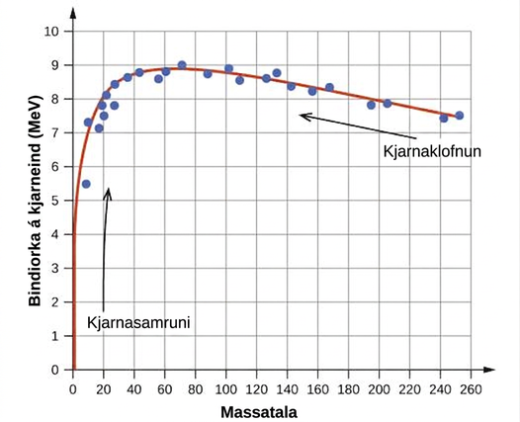
Mynd 21.3
Namsgögn.is
Bindiorka/kjarneind (MeV)
Bindiorka á kjarneind er mest fyrir kjarntegundir með massatölu um það bil 56.
Þýtt og staðfært af Namsgögn.is úr efni frá OpenStax.org.

Slide 7
Námsmarkmið
Namsgögn.is
21.2 Kjarnajöfnur
  Þekkja algengar agnir og orku sem koma við sögu í kjarnahvörfum
  Skrifa og stilla kjarnajöfnur
Þýtt og staðfært af Namsgögn.is úr efni frá OpenStax.org.

Slide 8
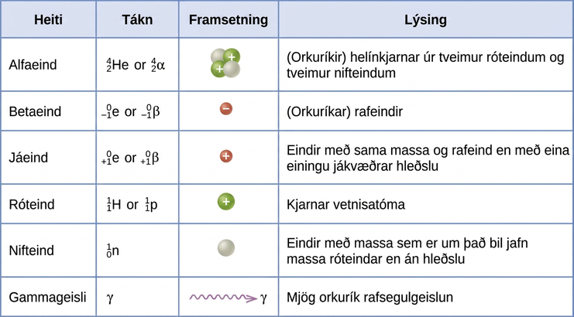
Mynd 21.4
Namsgögn.is
Heiti
Tákn
Framsetning
Lýsing
Alfaeind
(Orkuríkir) helínkjarnar úr tveimur
róteindum og tveimur nifteindum
Betaeind
(Orkuríkar) rafeindir
Jáeind
Eindir með sama massa og rafeind en
með eina jákvæða hleðslu
Róteind
Kjarnar vetnisatóma
Nifteind
Eindir með massa u.þ.b. jafnan massa
róteindar en án hleðslu
Gammageisli
Mjög orkurík rafsegulgeislun
Þótt margar tegundir komi við sögu í kjarnahvörfum, tekur þessi tafla saman heiti, tákn, framsetningu og lýsingu á þeim algengustu.
Þýtt og staðfært af Namsgögn.is úr efni frá OpenStax.org.

Slide 9
Námsmarkmið
Namsgögn.is
21.3 Geislavirk hrörnun
  Þekkja algengar tegundir geislavirkrar hrörnunar
  Bera kennsl á algengar agnir og orku sem koma við sögu í kjarnahrörnunarhvörfum
  Skrifa og stilla jöfnur fyrir kjarnahrörnun
  Reikna hreyfifræðilegar stærðir fyrir hrörnunarferli, þar á meðal helmingunartíma
  Lýsa algengum aðferðum við geislaaldursgreiningu
Þýtt og staðfært af Namsgögn.is úr efni frá OpenStax.org.

Slide 10
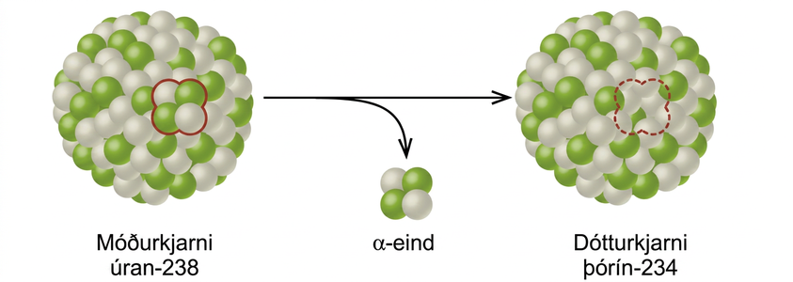
Mynd 21.5
Namsgögn.is
Kjarni úrans-238 (móðurkjarninn) verður fyrir α-hrörnun og myndar þórín-234 (dótturkjarnann). Alfaeindin fjarlægir tvær róteindir (grænar) og tvær nifteindir (gráar) úr úran-238 kjarnanum.
Þýtt og staðfært af Namsgögn.is úr efni frá OpenStax.org.

Slide 11
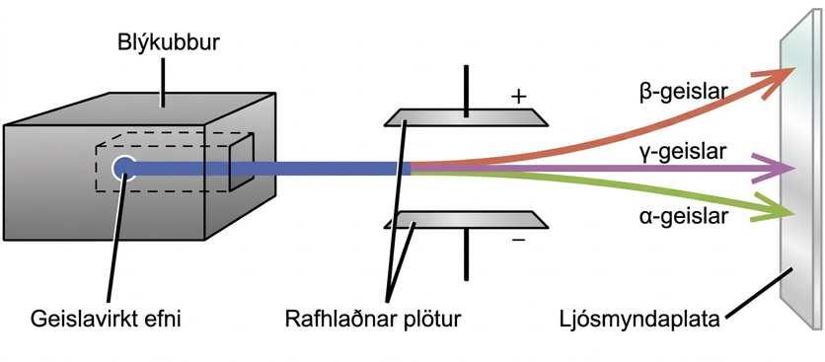
Mynd 21.6
Namsgögn.is
Blýkubbur
β-geislar
γ-geislar
α-geislar
Geislavirkur
efnisbútar
Rafhlaðnar
plötur
Ljósmynda-
plata
Alfaeindir, sem dragast að neikvæðu plötunni og sveigjast tiltölulega lítið, hljóta að vera jákvætt hlaðnar og tiltölulega massamiklar. Betaeindir, sem dragast að jákvæðu plötunni og sveigjast tiltölulega mikið, hljóta að vera neikvætt hlaðnar og tiltölulega léttar. Gammageislar, sem verða ekki fyrir áhrifum af rafsviðinu, hljóta að vera óhlaðnir.
Þýtt og staðfært af Namsgögn.is úr efni frá OpenStax.org.

Slide 12
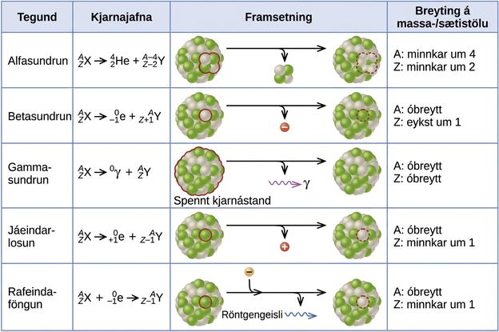
Mynd 21.7
Namsgögn.is
Tegund
Kjarnajafna
Framsetning
Breyting á
massa-/sætistölu
Alfasundrun
A: minnkar um 4
Z: minnkar um 2
Betasundrun
A: óbreytt
Z: eykst um 1
Gammasundrun
A: óbreytt
Z: óbreytt
Spennt kjarnástand
Jáeindar-
losun
A: óbreytt
Z: minnkar um 1
Rafeinda-
föngun
A: óbreytt
Z: minnkar um 1
röntgen
Þessi tafla tekur saman tegund, kjarnajöfnu, framsetningu og allar breytingar á massa- eða sætistölum fyrir ýmsar tegundir sundrunar.
Þýtt og staðfært af Namsgögn.is úr efni frá OpenStax.org.

Slide 13
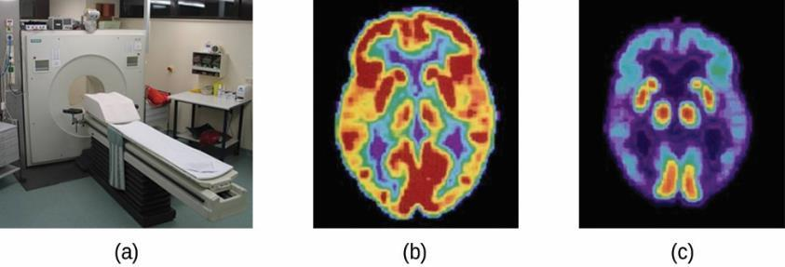
Mynd 21.8
Namsgögn.is
PET-skanni (a) notar geislun til að gefa mynd af því hvernig hluti af líkama sjúklings starfar. Skannanirnar sem hann framleiðir er hægt að nota til að mynda heilbrigðan heila (b) eða til að greina sjúkdóma eins og Alzheimer (c). (mynd a: breytt verk eftir Jens Maus)
Þýtt og staðfært af Namsgögn.is úr efni frá OpenStax.org.

Slide 14
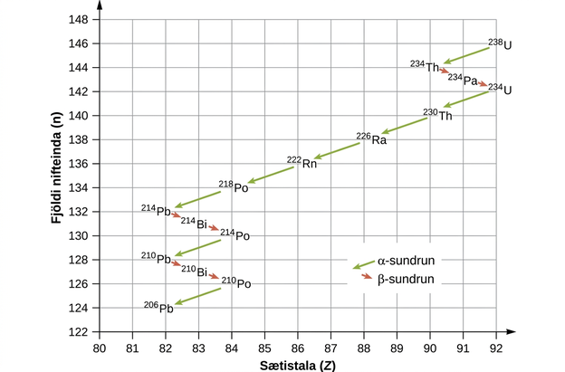
Mynd 21.9
Namsgögn.is
Fjöldi nifteinda (n)
Úran-238 gengur í gegnum geislavirka sundrunarröð sem samanstendur af 14 aðskildum skrefum áður en það myndar stöðugt blý-206. Þessi röð samanstendur af átta α-sundrunum og sex β-sundrunum.
Þýtt og staðfært af Namsgögn.is úr efni frá OpenStax.org.

Slide 15
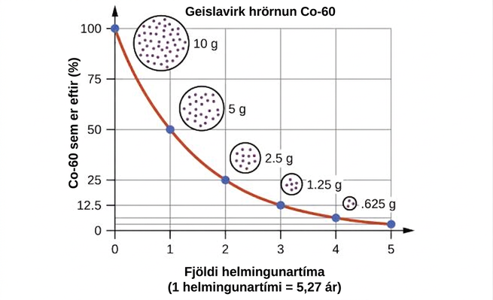
Mynd 21.10
Namsgögn.is
Hjá kóbalti-60, sem hefur helmingunartímann 5.27 ár, eru 50% efnisins eftir að 5.27 árum liðnum (einn helmingunartími), 25% efnisins eftir 10.54 ár (tveir helmingunartímar), 12.5% efnisins eftir 15.81 ár (þrír helmingunartímar), og svo framvegis.
Þýtt og staðfært af Namsgögn.is úr efni frá OpenStax.org.

Slide 16
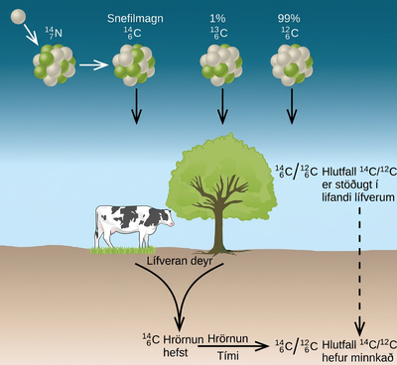
Mynd 21.11
Namsgögn.is
Ásamt stöðugu kolefni-12 taka plöntur og dýr upp geislavirkt kolefni-14, og helst það í stöðugu magni í þeim á meðan þau eru á lífi. Eftir dauðann hrörnar C-14 og hlutfallið C-14:C-12 í leifunum minnkar. Með því að bera þetta hlutfall saman við hlutfallið C-14:C-12 í lifandi lífverum getum við ákvarðað hversu langt er síðan lífveran lifði (og dó).
Þýtt og staðfært af Namsgögn.is úr efni frá OpenStax.org.

Slide 17
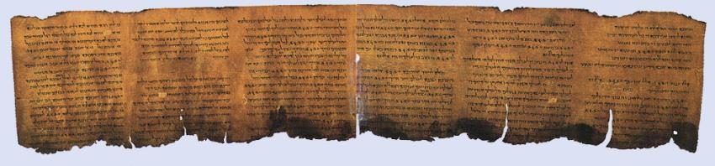
Mynd 21.12
Namsgögn.is
Aldursgreining með kolefni-14 hefur sýnt fram á að þessar blaðsíður úr Dauðahafshandritunum voru skrifaðar eða afritaðar á pappír gerðan úr plöntum sem dóu á milli 100 f.Kr. og 50 e.Kr.
Þýtt og staðfært af Namsgögn.is úr efni frá OpenStax.org.

Slide 18
Námsefnismarkmið
Namsgögn.is
21.4 Umbreyting og kjarnorka
  Lýsa myndun úrankleyfra kjarntegunda
  Útskýra kjarnaklofnun og kjarnasamruna
  Tengja saman hugtökin gagnrýninn massi og kjarnakeðjuverkanir
  Taka saman grunnkröfur fyrir kjarnaklofnunar- og samrunaofna
Þýtt og staðfært af Namsgögn.is úr efni frá OpenStax.org.

Slide 19
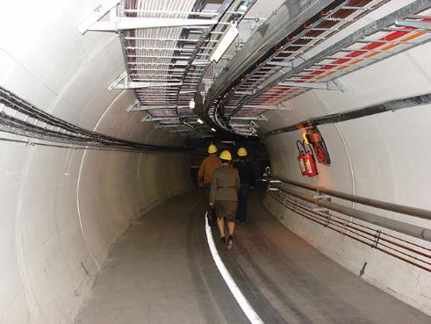
Mynd 21.13
Namsgögn.is
Hér sést lítill hluti LHC-hraðalsins með starfsmönnum á ferð eftir honum. (mynd: Christophe Delaere)
Þýtt og staðfært af Namsgögn.is úr efni frá OpenStax.org.

Slide 20
Mynd 21.14
Namsgögn.is
Þegar hægfara nifteind lendir á kleyfum U-235 kjarna, er hún gleypt og myndar óstöðugan U-236 kjarna. U-236 kjarninn brotnar síðan hratt niður í tvo minni kjarna (í þessu tilfelli Ba-141 og Kr-92) ásamt nokkrum nifteindum (venjulega tveimur eða þremur), og losar mjög mikla orku.
Þýtt og staðfært af Namsgögn.is úr efni frá OpenStax.org.

Slide 21
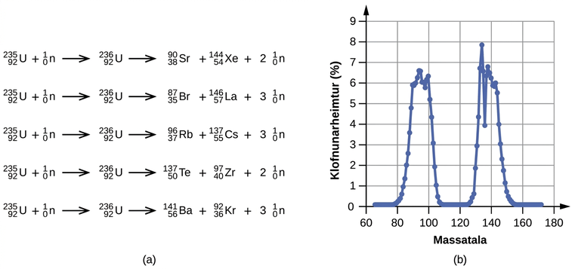
Mynd 21.15
Namsgögn.is
Kjarnaklofnun U-235 myndar margvíslegar klofnunarafurðir.
Stærri klofnunarafurðir U-235 eru venjulega ein samsæta með massatölu um 85–105, og önnur samsæta með massatölu sem er um 50% hærri, það er að segja um 130–150.
Þýtt og staðfært af Namsgögn.is úr efni frá OpenStax.org.

Slide 22
Mynd 21.16
Namsgögn.is
Klofnun stórs kjarna, eins og U-235, myndar tvær eða þrjár nifteindir, sem hver um sig getur valdið klofnun annars kjarna með þeim hvörfum sem sýnd eru. Ef þetta ferli heldur áfram á sér stað kjarnakeðjuverkun.
Þýtt og staðfært af Namsgögn.is úr efni frá OpenStax.org.

Slide 23
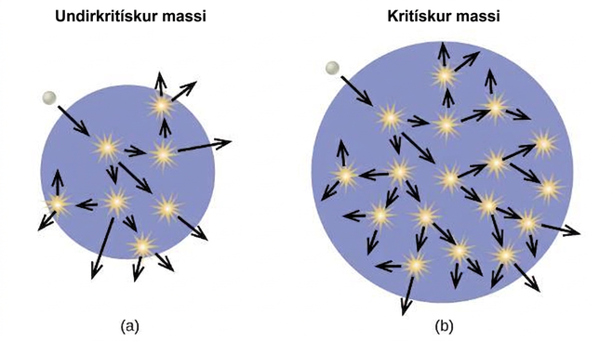
Mynd 21.17
Namsgögn.is
(a) Í undirkritískum massa er kleyfa efnið of lítið og leyfir of mörgum nifteindum að sleppa úr efninu, þannig að keðjuverkun á sér ekki stað. (b) Í kritískum massa kallar nægilega mikill fjöldi nifteinda í kleyfa efninu fram kjarnaklofnun til að skapa keðjuverkun.
Þýtt og staðfært af Namsgögn.is úr efni frá OpenStax.org.

Slide 24
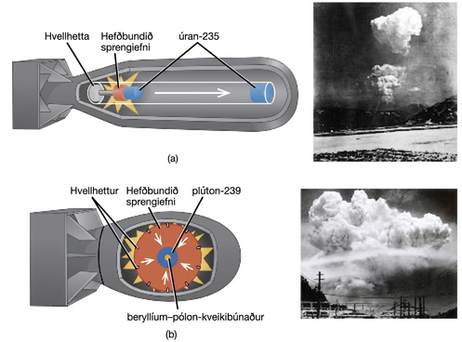
Mynd 21.18
Namsgögn.is
(a) Kjarnaklofningssprengjan sem eyðilagði Hiroshima þann 6. ágúst 1945 samanstóð af tveimur undirkritískum mössum af U-235, þar sem hefðbundið sprengiefni var notað til að skjóta öðrum undirkritíska massanum inn í hinn og skapa þannig kritískan massa fyrir kjarnorkusprenginguna. (b) Plútonsprengjan sem eyðilagði Nagasaki þann 12. ágúst 1945 samanstóð af holri kúlu úr plútoni sem var þjöppuð hratt saman með hefðbundnu sprengiefni. Þetta leiddi til þess að þéttni plútons í miðjunni varð meiri en sá kritíski massi sem nauðsynlegur var fyrir kjarnorkusprenginguna.
Þýtt og staðfært af Namsgögn.is úr efni frá OpenStax.org.

Slide 25
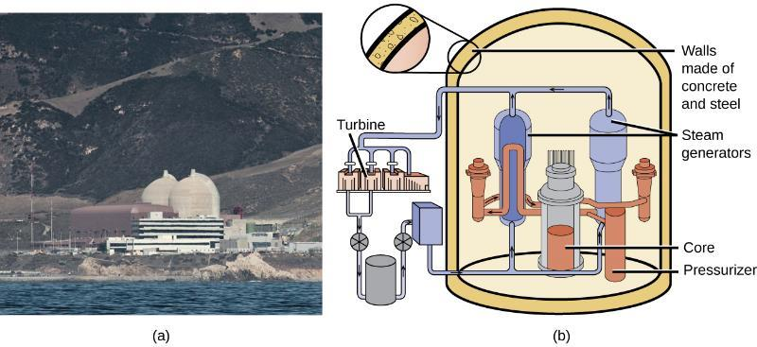
Mynd 21.19
Namsgögn.is
Veggir úr
steypu og stáli
Hverfill
Gufu-
rafalar
Kjarni
Þrýstijafnari
(a) Diablo Canyon kjarnorkuverið nálægt San Luis Obispo er eina kjarnorkuverið sem nú er starfrækt í Kaliforníu. Hvolfþökin eru innhólfunarmannvirki fyrir kjarnaofnana og í brúnu byggingunni er hverfillinn þar sem rafmagn er framleitt. Sjór er notaður til kælingar. (b) Diablo Canyon notar þrýstivatnsofn, sem er ein af nokkrum mismunandi gerðum kleyfiofna sem notaðir eru um allan heim, til að framleiða rafmagn. Orka frá kjarnaklofnunarhvörfum í ofnkjarnanum hitar vatn í lokuðu þrýstikerfi. Varmi frá þessu kerfi framleiðir gufu sem knýr hverfil, sem aftur framleiðir rafmagn. (framlag a: breyting á verki eftir „Mike“ Michael L. Baird; framlag b: breyting á verki eftir Nuclear Regulatory Commission)
Þýtt og staðfært af Namsgögn.is úr efni frá OpenStax.org.

Slide 26
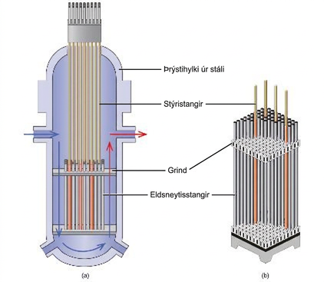
Mynd 21.20
Namsgögn.is
Kjarni kjarnaofnsins sem sýndur er í (a) inniheldur eldsneytis- og stýristangasamstæðuna sem sýnd er í (b). (heimild: breytt verk eftir E. Generalic, http://glossary.periodni.com/glossary.php?en=control+rod)
Þýtt og staðfært af Namsgögn.is úr efni frá OpenStax.org.

Slide 27
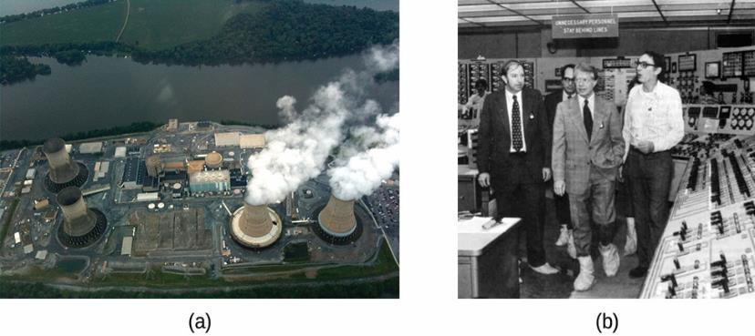
Mynd 21.21
Namsgögn.is
(a) Á þessari ljósmynd frá 2010 af Three Mile Island sjást eftirstandandi mannvirki skemmda kjarnaofnsins í einingu 2 til vinstri, en aðskilinn kjarnaofn í einingu 1, sem varð ekki fyrir áhrifum af slysinu, heldur áfram að framleiða rafmagn enn þann dag í dag (til hægri). (b) Jimmy Carter forseti heimsótti stjórnherbergi einingar 2 nokkrum dögum eftir slysið árið 1979.
Þýtt og staðfært af Namsgögn.is úr efni frá OpenStax.org.

Slide 28
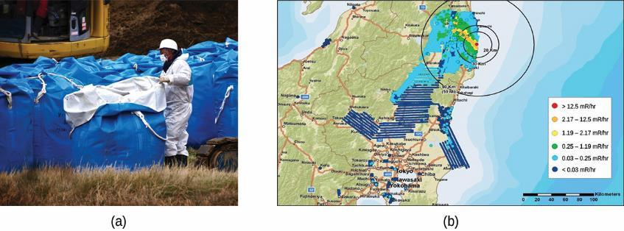
Mynd 21.22
Namsgögn.is
(a) Eftir slysið þurfti að fjarlægja mengaðan úrgang og (b) rýmingarsvæði var sett upp umhverfis orkuverið á svæðum sem urðu fyrir miklu geislavirku niðurfalli. (heimild a: breyting á verki eftir „Live Action Hero“/Flickr)
Þýtt og staðfært af Namsgögn.is úr efni frá OpenStax.org.

Slide 29
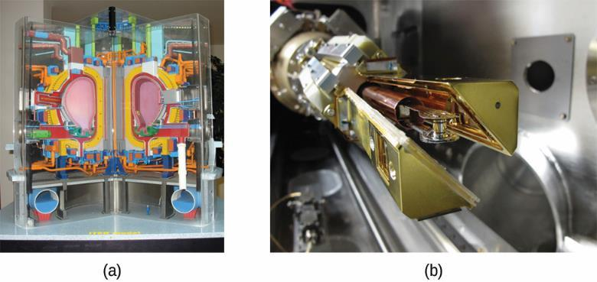
Mynd 21.23
Namsgögn.is
(a) Þetta líkan er af International Thermonuclear Experimental Reactor (ITER) kjarnaofninum. ITER er nú í byggingu í suðurhluta Frakklands og er áætlað að honum ljúki árið 2027. Hann verður stærsti tilrauna-Tokamak-kjarnasamrunaofn heims með það markmið að ná fram stórtækri og sjálfbærri orkuframleiðslu. (b) Árið 2012 framleiddi National Ignition Facility við Lawrence Livermore National Laboratory í stutta stund yfir 500,000,000,000 vött (500 teravött, eða 500 TW) af hámarksafli og skilaði 1,850,000 joulum (1.85 MJ) af orku, sem er mesta leysiorka sem framleidd hefur verið og 1000 sinnum meiri orkunotkun en öll Bandaríkin nota á hverju augnabliki. Þótt það stæði aðeins yfir í nokkra milljarðasta úr sekúndu náðu 192 leysarnir þeim skilyrðum sem þarf fyrir kveikju kjarnasamruna. Þessi mynd sýnir skotmarkið fyrir leysiskotið. (inneign a: breyting á verki eftir Stephan Mosel)
Þýtt og staðfært af Namsgögn.is úr efni frá OpenStax.org.

Slide 30
Námsmarkmið
Namsgögn.is
21.5 Notkun geislasamsætna
  Telja upp algeng notagildi geislavirkra samsætna
Þýtt og staðfært af Namsgögn.is úr efni frá OpenStax.org.

Slide 31
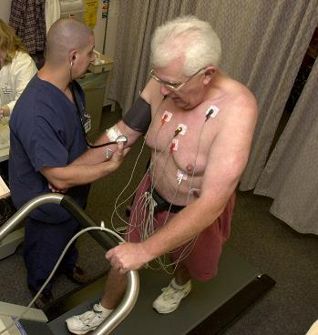
Mynd 21.24
Namsgögn.is
Að gefa sjúklingi þallíum-201 og framkvæma í kjölfarið áreynslupróf veitir heilbrigðisstarfsfólki tækifæri til að greina sjónrænt hjartastarfsemi og blóðflæði. (framlag: breyting á verki eftir „Blue0ctane“/Wikimedia Commons)
Þýtt og staðfært af Namsgögn.is úr efni frá OpenStax.org.

Slide 32
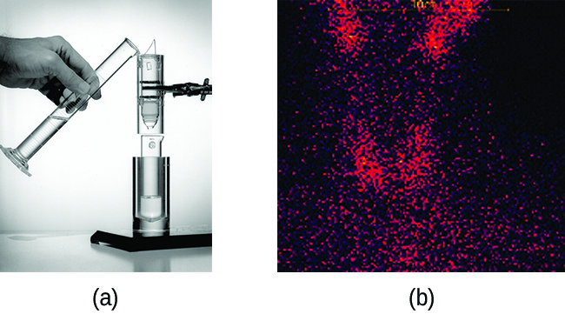
Mynd 21.25
Namsgögn.is
(a) Fyrsti Tc-99m rafallinn (um 1958) er notaður til að aðskilja Tc-99 frá Mo-99. MoO4 2− er haldið eftir af efninu í súlunni, en TcO4− fer í gegn og er safnað. (b) Tc-99 var notað í þessari skönnun á hálsi sjúklings með Graves-sjúkdóm. Skönnunin sýnir staðsetningu hás styrks af Tc-99. (mynd a: breyting á verki frá orkumálaráðuneyti Bandaríkjanna; mynd b: breyting á verki eftir „MBq“/Wikimedia Commons)
Þýtt og staðfært af Namsgögn.is úr efni frá OpenStax.org.

Slide 33
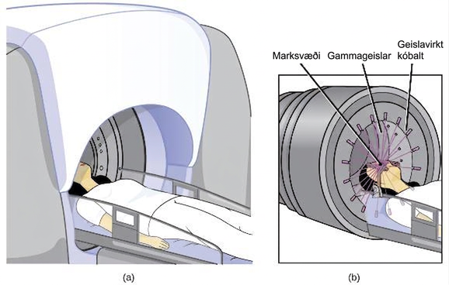
Mynd 21.26
Namsgögn.is
Mark
Gammageislar
Geislavirkt
kóbalt
Teikningin í (a) sýnir kóbalt-60 tæki sem notað er við krabbameinsmeðferð. Skýringarmyndin í (b) sýnir hvernig geislahaus Co-60 tækisins sveiflast í boga, beinir geislun að marksvæðinu (æxlinu) og lágmarkar magn geislunar sem fer í gegnum nærliggjandi svæði.
Þýtt og staðfært af Namsgögn.is úr efni frá OpenStax.org.

Slide 34
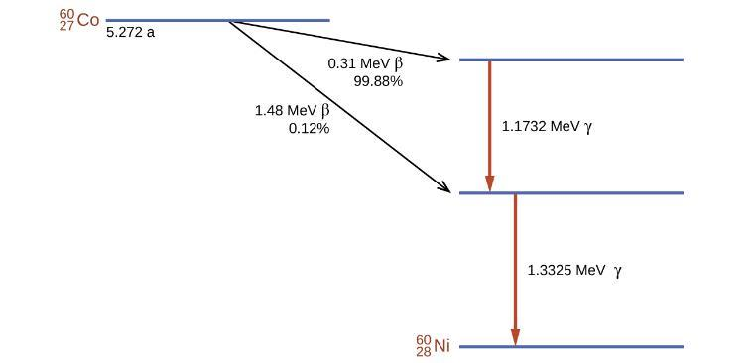
Mynd 21.27
Namsgögn.is
Co-60 gengur í gegnum röð geislavirkra hrörnunarferla. γ-geislunin er notuð til geislameðferðar.
Þýtt og staðfært af Namsgögn.is úr efni frá OpenStax.org.

Slide 35
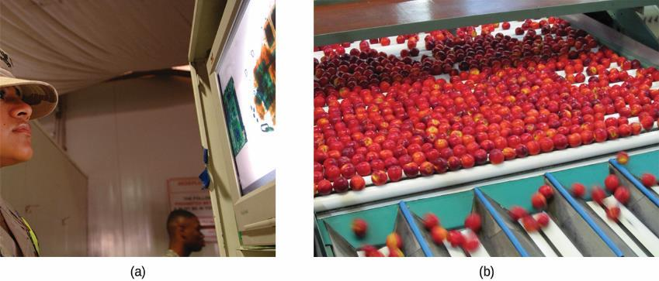
Mynd 21.28
Namsgögn.is
Algeng notkun geislunar í atvinnuskyni felur í sér (a) röntgenskoðun á farangri á flugvöllum og (b) varðveislu matvæla. (heimild a: breytt verk frá bandaríska sjóhernum; heimild b: breytt verk frá landbúnaðarráðuneyti Bandaríkjanna)
Þýtt og staðfært af Namsgögn.is úr efni frá OpenStax.org.

Slide 36
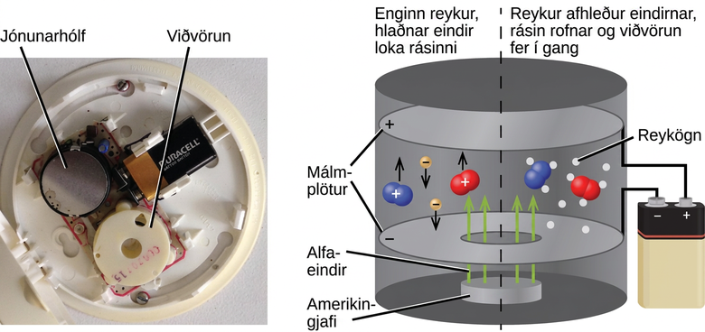
Mynd 21.29
Namsgögn.is
Enginn reykur,
hlaðnar eindir
loka rásinni
Reykur afhleður eindirnar;
rásin rofnar og
viðvörun fer í gang
Jónunarhólf
Viðvörun
Reyk-
ögn
Málm-
plötur
Alfa-
eindir
Amerikín-
gjafi
Inni í reykskynjara gefur Am-241 frá sér α-eindir sem jóna loftið og mynda lítinn rafstraum. Í eldsvoða hindra reykagnir flæði jóna, sem minnkar strauminn og setur af stað viðvörun. (heimild a: breyting á verki eftir „Muffet“/Wikimedia Commons)
Þýtt og staðfært af Namsgögn.is úr efni frá OpenStax.org.

Slide 37
Námsmarkmið
Namsgögn.is
21.6 Líffræðileg áhrif geislunar
  Lýsa líffræðilegum áhrifum jónandi geislunar
  Skilgreina mælieiningar fyrir geislaálag
  Útskýra virkni algengra tækja til að mæla geislavirkni
  Telja upp algengar uppsprettur geislaálags í Bandaríkjunum
Þýtt og staðfært af Namsgögn.is úr efni frá OpenStax.org.

Slide 38
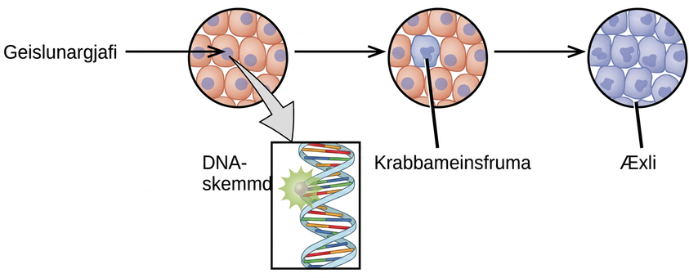
Mynd 21.30
Namsgögn.is
Geislun getur skaðað líffræðileg kerfi með því að skemma DNA frumna. Ef þessi skemmd er ekki lagfærð á réttan hátt geta frumurnar skipt sér stjórnlaust og valdið krabbameini.
Þýtt og staðfært af Namsgögn.is úr efni frá OpenStax.org.

Slide 39
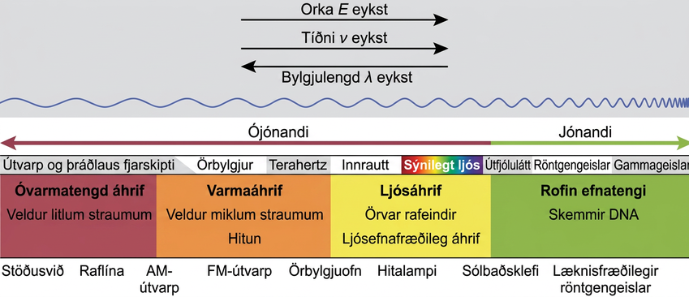
Mynd 21.31
Namsgögn.is
Orka E eykst
Tíðni ν eykst
Bylgjulengd λ eykst
Ójónandi
Jónandi
Útvarp og þráðlaust
Örbylgjur
Tera-
hertz
Tíðnibil
Innrautt
Sýnilegt ljós
Útfjólublátt
Röntgen
Gamma
Óvarma-
Varma-
Ljósháð
Brotnandi tengi
Veldur litlum straumum
Veldur miklum straumum
Örvar rafeindir
Skemmir DNA
Hitun
Ljós-efnafræðileg áhrif
Stöðu-
svið
Raflína
AM-
útv.
FM-
útv.
Örbylgju-
ofn
Hitalampi
Sólbaðs-
bekkur
Læknis-
röntgen
Rafsegulgeislun með lægri tíðni og minni orku er ójónandi, en rafsegulgeislun með hærri tíðni og meiri orku er jónandi.
Þýtt og staðfært af Namsgögn.is úr efni frá OpenStax.org.

Slide 40
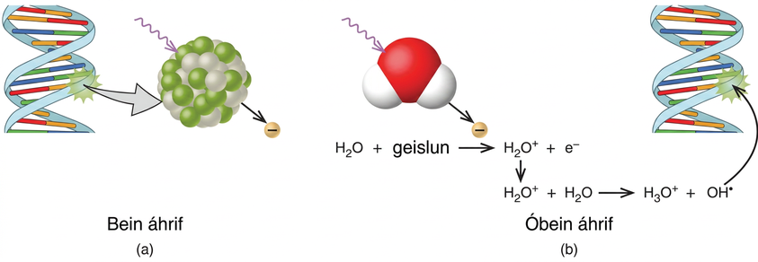
Mynd 21.32
Namsgögn.is
Jónandi geislun getur (a) skemmt lífsameind beint með því að jóna hana eða rjúfa efnatengi hennar, eða (b) myndað H2O+ jón, sem hvarfast við H2O og myndar hýdroxýl-stakeind, sem aftur hvarfast við lífsameindina og veldur þannig skemmdum óbeint.
Þýtt og staðfært af Namsgögn.is úr efni frá OpenStax.org.

Slide 41
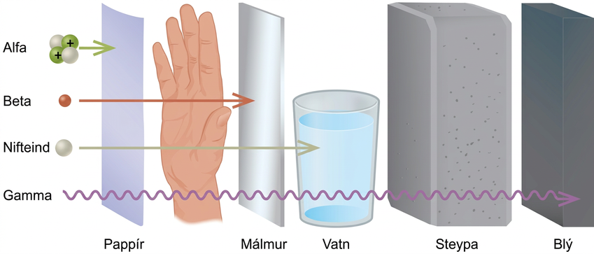
Mynd 21.33
Namsgögn.is
Alfa
Beta
Nifteind
Gamma
Pappír
Málmur
Vatn
Steypa
Blý
Sýnd er geta mismunandi tegunda geislunar til að fara í gegnum efni. Frá minnstu til mestu smýgni eru þær alfa < beta < nifteind < gamma.
Þýtt og staðfært af Namsgögn.is úr efni frá OpenStax.org.

Slide 42
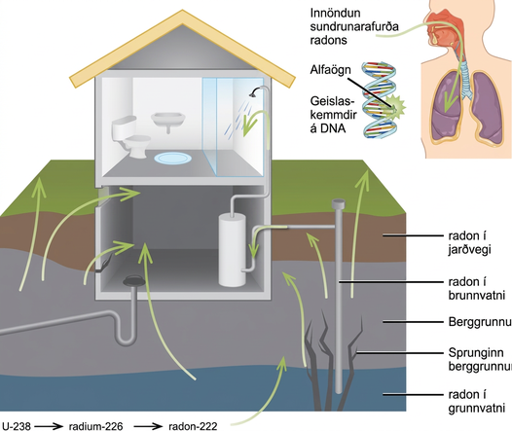
Mynd 21.34
Namsgögn.is
Radon-222 seytlar inn í hús og aðrar byggingar úr bergi sem inniheldur úran-238, sem gefur frá sér radon. Radonið kemst inn um sprungur í steyptum sökklum og kjallaragólfum, sökklum úr steini eða gljúpum gjallsteinum, og um op fyrir vatns- og gasrör.
Þýtt og staðfært af Namsgögn.is úr efni frá OpenStax.org.

Slide 43
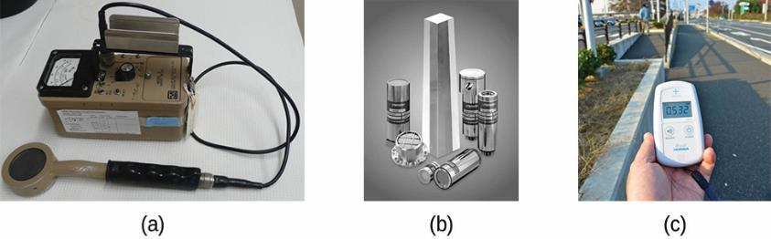
Mynd 21.35
Namsgögn.is
Hægt er að nota tæki eins og (a) Geiger-teljara, (b) sindurteljara og (c) geislaskammtamæla til að mæla geislun. (mynd c: breyting á verki eftir „osaMu“/Wikimedia commons)
Þýtt og staðfært af Namsgögn.is úr efni frá OpenStax.org.

Slide 44
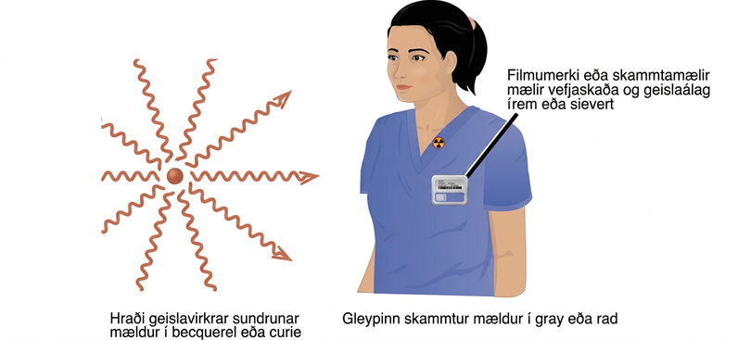
Mynd 21.36
Namsgögn.is
Filmumerki eða skammtamælir
mælir vefjaskaða og geislaálag
í rem eða sievert
Hraði geislavirkrar sundrunar
mældur í becquerel eða curie
Gleypinn skammtur mældur í gray eða rad
Mismunandi einingar eru notaðar til að mæla útgeislunarhraða frá geislavirkum gjafa, orkuna sem gleypist frá gjafanum og þann skaða sem gleypta geislunin veldur.
Þýtt og staðfært af Namsgögn.is úr efni frá OpenStax.org.

Slide 45
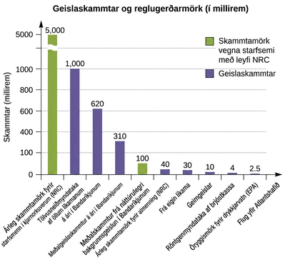
Mynd 21.37
Namsgögn.is
Geislaskammtar og reglugerðarmörk (í millirem)
Skammtamörk frá
starfsemi með leyfi NRC
Skammtar
(millirem)
Geislaskammtar
Árleg mörk fyrir
starfsmenn í
kjarnorkuveri
Heil-
líkams CT
Meðal-
skammtur í
Bandaríkjunum
Náttúrulegur
bakgrunns-
skammtur í BNA
Árleg mörk
almenningur
(NRC)
Frá eigin
líkama
Geim-
geislar
Röntgen
af brjósti
Öruggt
drykkjarvatns-
mark (EPA)
Flug yfir
Atlantshaf
Heildargeislaálag á ári fyrir einstakling í Bandaríkjunum er um 620 mrem. Mismunandi uppsprettur og hlutfallslegt magn þeirra eru sýnd á þessu stöplariti. (heimild: Kjarnorkueftirlit Bandaríkjanna)
Þýtt og staðfært af Namsgögn.is úr efni frá OpenStax.org.

Slide 46
Leyfi
Namsgögn.is
Þetta OpenStax viðbótarefni er © Rice University undir CC-BY 4.0 alþjóðlegu leyfi; það má afrita eða breyta en verður að eigna OpenStax, Rice University og geta verður um allar breytingar.
Þýtt og staðfært af Namsgögn.is úr efni frá OpenStax.org.

